Slide 1

作品名称
参 赛 队 伍： | 今朝
队 伍 成 员： | 程炆炆、李纯林、聂海艳
完 成 日 期： | 2021年10月

Slide 2
CONTENTS
1
项目介绍
2
项目亮点
3
技术难点
4
项目测试
5
作品演示

Slide 3
01 项目介绍

Slide 4
1.设计背景
现如今生活紧张，为舒缓压力，我们需要一款界面简洁，操作简单的音乐软件来为我们的生活增添乐趣。
现有的音乐播放器数不胜数且功能繁多，但没有一款集K歌，歌词编辑，歌曲标签编辑于一体的PC端音乐软件。
优麒麟系统没有合适的编辑歌词与歌词信息的软件，无法为用户提供上手制作歌词的机会，同时麒麟系统中的音乐软件没有给提供用户K歌功能，因此我们需要一款这样的软件。

Slide 5
2.设计目标
开发一个可以播放主流音频格式的音乐及自己制作歌词，编辑歌曲，实现在PC端K歌的音乐软件。
用户可以自己上手制作歌词、编辑歌曲信息，可以选择自己喜欢的歌曲伴奏或原唱进行k歌。
用户能根据自己的习惯、喜好设置相应的快捷键以及更换软件主题背景

Slide 6
3.较同类产品的优势
为用户提供一个制作歌词的机会
提供修改歌曲标签的功能
可以在PC端实现K歌功能

Slide 7
4.基本功能介绍
本软件是一个集歌曲信息编辑和歌词编辑为一体的音乐播放器。它是一款界面简洁、操作简单的播放器，同时它也为用户提供一个自己上手制作歌词，编辑歌曲信息的平台以及在PC端K歌的平台。在使用时用户也可根据自己的使用习惯配置快捷键，使用户操作更加便利，也可以根据自己爱好进行软件主题的更换。
本项目大体分为播放音乐，歌词编辑，歌曲标签编辑、K歌四个模块以及为提供更好的用户体验提供的系统功能，快捷键设置，主题设置的两个模块。
音乐播放：
本地播放：用户可以添加本地音乐到播放列表或删除播放列表中的内容，查看最近播放，控制播放状态，实时显示音频频谱。
在线播放：在线搜索歌曲名或歌手名进行音乐播放，在线音乐播放时主题背景可根据当前播放音乐的专辑图片实时改变
迷你模式：用户点击主界面中的“词”可显示迷你模式播放。
歌词编辑：该模块包括歌词搜索、歌词下载、歌词编辑三部分。歌词搜索部分用户可联网搜索歌曲名得到相应歌词列表，双击可进行歌词预览。在歌词下载部分用户可对搜索到的歌词列表右键进行下载。歌词编辑部分用户则可对歌词文件的内容进行编辑以及对时间戳进行增、删、改，最后可以对修改后的歌词进行测试。

Slide 8
歌曲标签编辑：该模块给用户提供本地歌曲标签的显示，包括歌曲的标题、艺术家、唱片集等信息。同时提供本地歌曲标签编辑功能，可对显示出来的歌曲标签进行修改、保存。
用户K歌：该模块给用户提供伴奏、原唱、歌词供用户演唱，用户可对录制的歌曲进行试听、重置、保存。
系统功能
设置快捷键：用户根据自己的习惯自定义快捷键
设置主题：用户可选择系统推荐主题或者自定义主题

Slide 9
5.作品原创性情况说明
参考：
酷狗API获取.https://zxfdog.blog.csdn.net/article/details/107992205.[2020.8.13]
音频格式转换.https://www.cnblogs.com/ranson7zop/p/7657874.html·[2017.10.12]

Slide 10
02 项目亮点

Slide 11
1.功能亮点
相对于其他音乐软件，麒麟音乐可进行歌词编辑和歌曲元信息的编辑以及在PC端K歌。
歌词编辑部分，用户可导入lrc歌词文件，随着歌曲播放的同时，歌词进行实时高亮便于用户在相应歌词前进行添加、删除时间戳实现用户手动制作歌词。
歌曲元信息编辑部分，用户可导入歌曲，在编辑歌曲信息界面显示歌曲的专辑图片，艺术家，唱片集等信息，同时用户也可根据实际情况修改歌曲的元信息。
实现用户在PC端K歌功能，用户对正在播放的歌曲进行演唱,系统连接酷狗音乐API自动搜索匹配相应歌曲与歌词。

Slide 12
2.UI 亮点
界面简洁，配色清爽简洁，各个功能之间富有层次感，个性换肤提供用户更好的视觉体验
图标简洁明了，符合人们的生活习惯，交互逻辑清晰
功能完善

Slide 13
03 技术难点

Slide 14
1.技术栈与调用库
连接酷狗API进行搜索歌曲，下载歌词
歌词解析算法，正则表达式，解析LRC歌词
音频解码，将mp3,wav,flac,ogg格式的音频文件解码为pcm原始数据
读取和修改ID3v1、ID3v2歌曲标签
本地音乐音频频谱绘制，使用pcm数据进行绘制
卡拉OK歌词显示，使用qml对图形进行渲染
本地音频播放模块的频谱显示功能调用了FFmpeg开源库
曲目信息模块的显示和存储功能调用了TagLib开源库

Slide 15
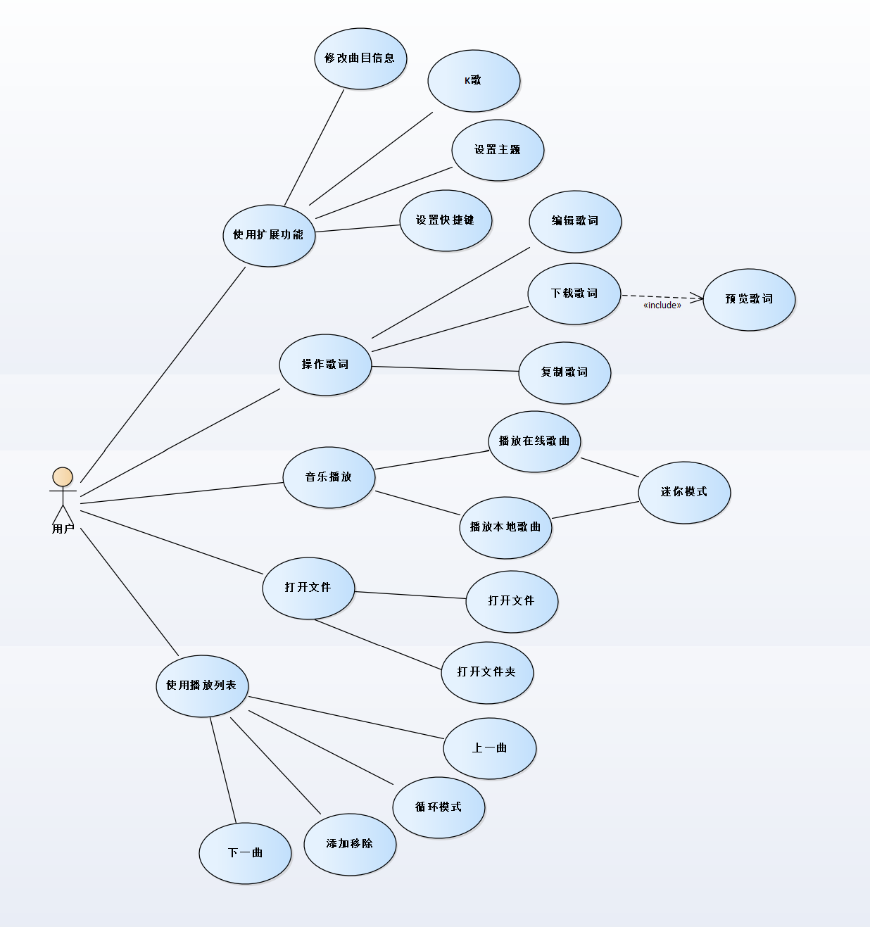
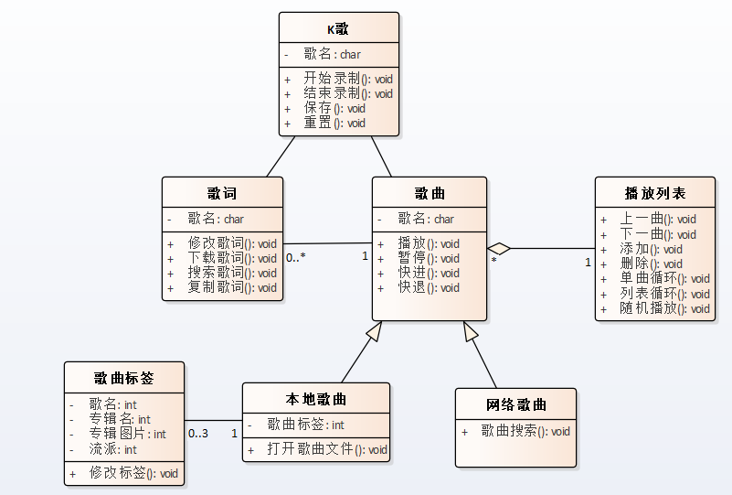
2.软件功能框架（用例图等）

Slide 16
04 项目测试

Slide 17
1.项目测试结果说明
主要采用黑盒测试，白盒测试，错误推测法，场景法
用户界面（UI）测试:核实用户与软件之间的交互，确保用户界面会通过测试对象的功能，来为用户提供相应的搜索、显示等功能，确保UI中的对象按照预期的方式运行，确保各个窗口都与需求保持一致，能够保证用户界面的友好性和易操作性。
流程测试：核实实际功能流程在软件中的完整、正确实现。确保软件内部数据流转及函数之间接口数据的正确。

Slide 18
05 作品演示

Slide 19
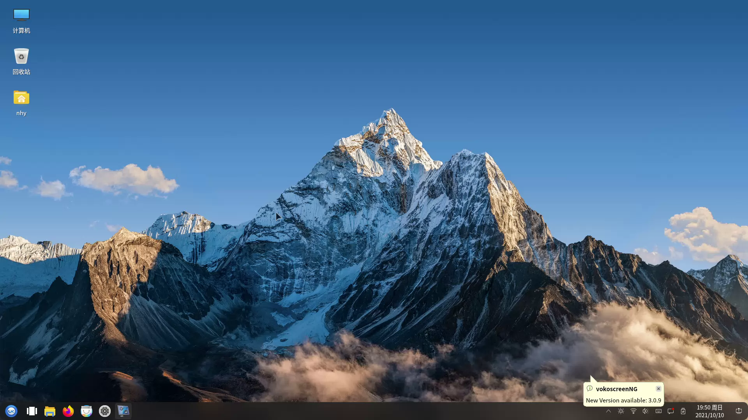
1.作品演示播放

Slide 20
THANKS

